Slide 1
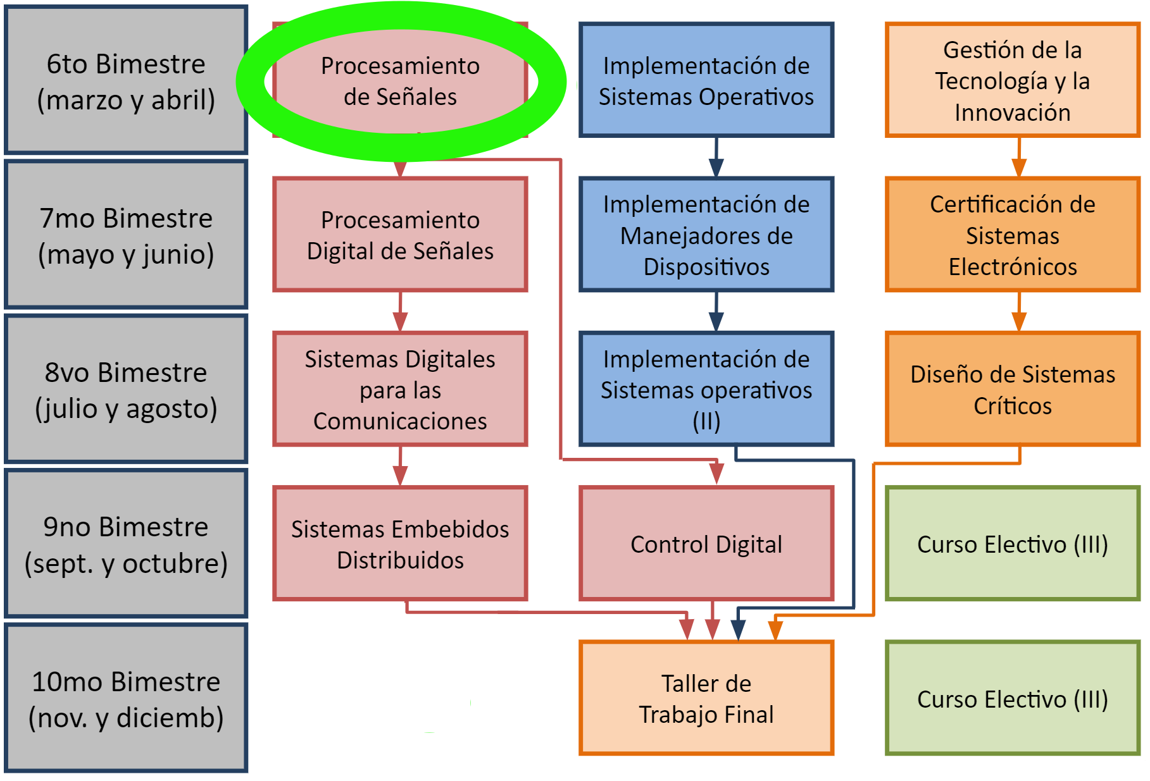
Procesamiento de señales. Fundamentos
Presentación
Docente:
  Pablo Slavkin
    <slavkin.pablo@gmail.com>
Colaboradores:
  Gonzalo Lavigna
    <gonzalolavigna@gmail.com>
  Federico Giordano Zacchigna
    <federico.zacchigna@gmail.com>
Correo grupal:
  psf_m06@cursoscapse.com
Notes:
Comentar que la materia trata de los fundamento, no de hacer cosas locas de procesamiento extremo, solo lo básico y las herramientas necesarias para que puedan luego desarrollar las locuras

Slide 2
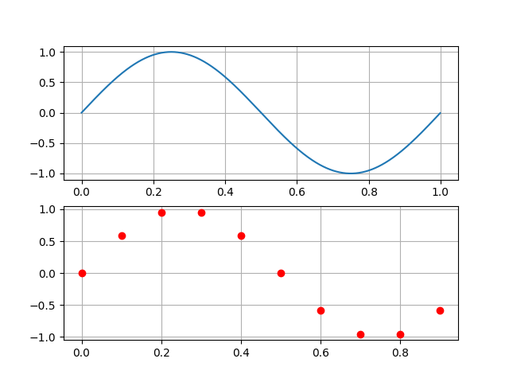
Procesamiento de señales. Fundamentos
Clase 1 - Introducción
Señales y sistemas. LTI
Adquisición
  Fenómeno de aliasing
Cuantización
  Dithering
  Sobre muestreo
Reconstrucción
  Teorema de sampleo
Preparación de hardware
Temas administrativos
Notes:
Comentar que la materia trata de los fundamento, no de hacer cosas locas de procesamiento extremo, solo lo básico y las herramientas necesarias para que puedan luego desarrollar las locuras

Slide 3
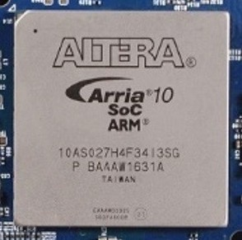
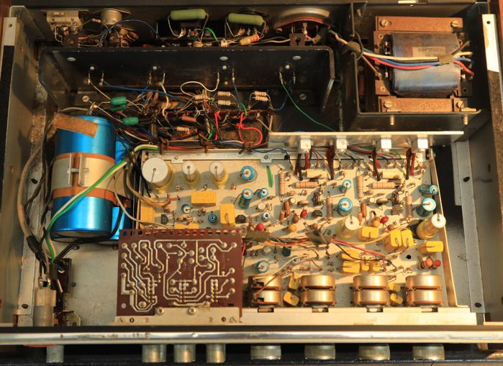
Digital Vs analógico – Criterios
Digital
  Reproducibilidad
  Tolerancia de componentes
  Partidas todas iguales
  Componentes no envejecen
  Fácil de actualizar
  Soluciones de un solo chip
  Bajo costo de producción
Analógico
  Gran rango dinámico de entrada Ej.: 1mv to 20v
  Alto ancho de banda Ej. 0.001Hz to 10Mhz
  Alta potencia Ej: Amplificadores, RF
  Baja latencia Ej. Fibra óptica, RF
Notes:
Gana analógico cuando por ejemplo la entrada va de 1 a 1500v. O cuando hay que amplificar 10Ghz, o cuando se requieren latencias del orden de nsegs o cuando se necesita mucha potencia. Para el resto gana digital

Slide 4
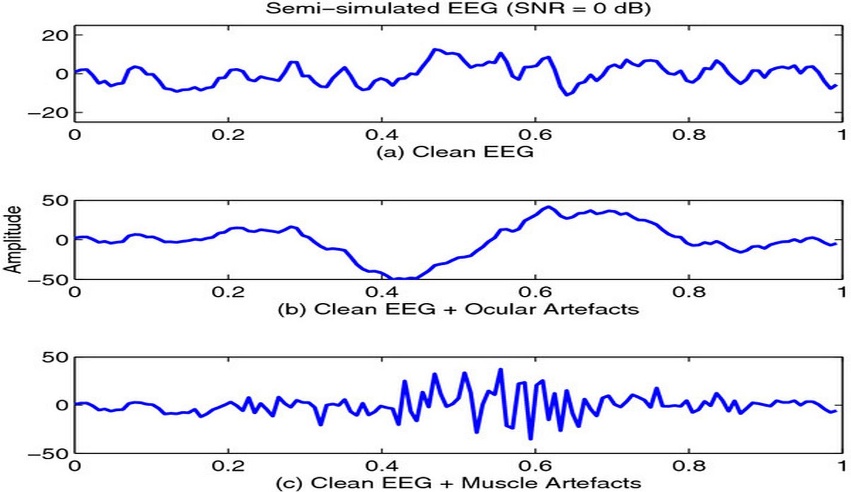
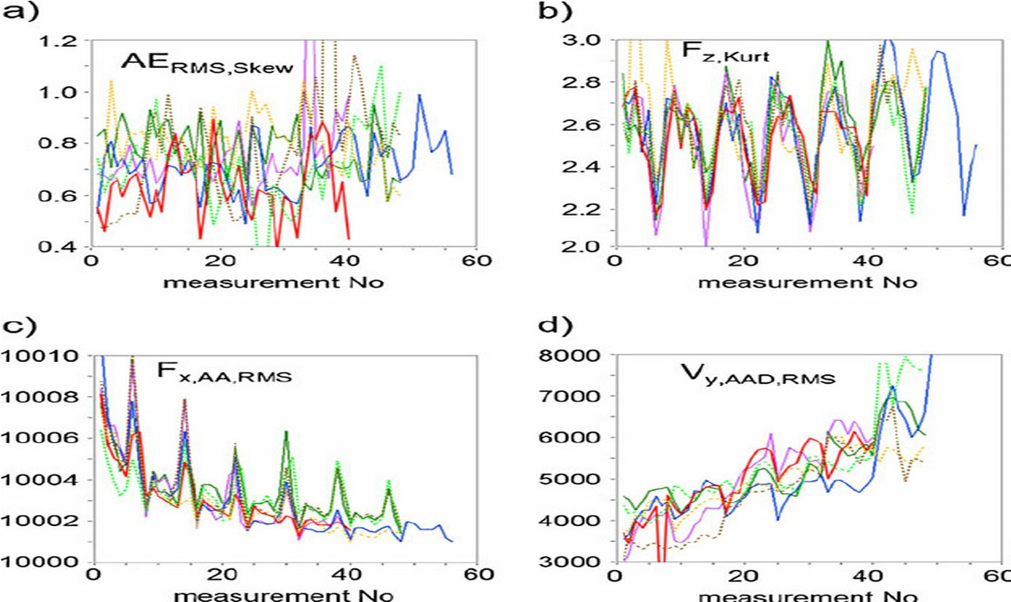
Señales
Señales
  Una señal, en función de una o más variables, puede deﬁnirse como un cambio observable en una entidad cuantificable
  Ej: Sonido, imágenes, video, biológicas.

Slide 5
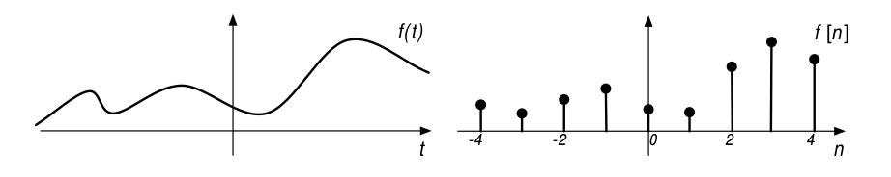
Tipos de señales
Tiempo continuo
  Tiene valores para todos los puntos en el tiempo al menos en algún intervalo
  Ej: y=sin(x)
Tiempo discreto
  Tiene valores solo para puntos discretos en el tiempo
  El resto esta indefinido
  La distancia entre puntos debe ser siempre la misma??
Notes:
Resaltar el hecho de que entre una muestra y otra en el mundo digital NO hay nada!
Cada cuanto es el sampleo?? donde esta escrito?
En general en ningún lado, hay que especificarlo aparte.
Tal señal esta sampleada a tal tiempo.
Porque no samplear a tiempo variable? Porque es un poco mas complicado, pero se podría. Seria otra materia

Slide 6
Señales en Python - Calentamiento
Genere las siguientes señales discretas en Python
  S= [ 1, 5, 7, 0, -10.2 ]
  T= [ -1, 19, 27.7, 4, 0.2, 50 ]
Con numpy
  t = np.arange(0,1,0.1) # samples arrancando en 0 inclusive hasta 1 NO inclusive en pasos de 0.1
  Array([0. , 0.1, 0.2, 0.3, 0.4, 0.5, 0.6, 0.7, 0.8, 0.9])
  s=np.zeros(len(t))
  print(type(s))
  t = np.linespace(0,1,10) #10 samples de 0 a 1 inclusives
  array([0. , 0.11111111, 0.22222222, 0.33333333, 0.44444444, 0.55555556, 0.66666667, 0.77777778, 0.88888889, 1. ])
  s=np.sin(2*np.pi*t)
  print(type(s))
Tiempo continuo en Python. Es posible?
  S= ?
  T= ?
Notes:
Acá el chiste es que como las seniales analógicas tienen infinita información en cada instante infinitesimal de tiempo, no las puedo almacenar fácilmente.
Por otro lado ojo que las digitales aun no están cuantizadas, con lo cual podría. requerir de infinitos bits para almacenar cada punto
Prender consola de python y probar
Marcar la diferencia entre numpy array y listas en python
Listas soporta append.
Ndarray no! Hay que usar np.append

Slide 7
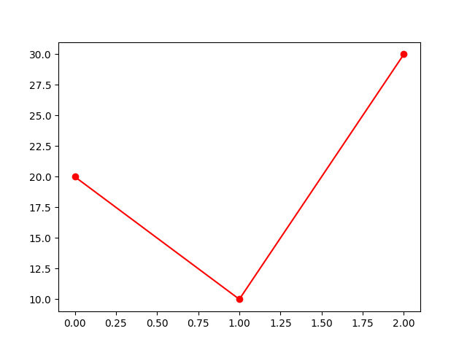
Señales. Grafica con matplotlib
import matplotlib.pyplot as plt
T=[0,1,2]
s=[20,10,30]
plt.plot(t,s,'ro-')
plt.show()
Ver codigo: senales_python.py
Notes:
Hablar un poco de matplotlib y que esta en la bibliografía
Mostrar el ejemplo y probar algunos cambios

Slide 8
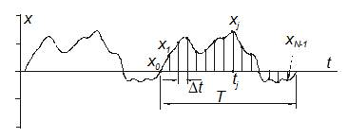
Tipos de señales
Continua periódica
  si existe un T0 > 0, tal que x(t + T0 ) = x(t), para todo t.
  T0 es el período de x(t) medido en tiempo, y f0 = 1/ T0 es la frecuencia fundamental de x(t)
Discreta periódica
  si existe un entero N0 > 0 tal que x[n + N0 ] = x[n] para todo n
  N0 es el período fundamental de x[n] medido en espacio entre muestras y F0 = Δt/ N0 es la frecuencia fundamental de x[n]
Notes:
Mostrar las nociones de seniales periódicas en continuo y discreto.
Probarlo en Python

Slide 9
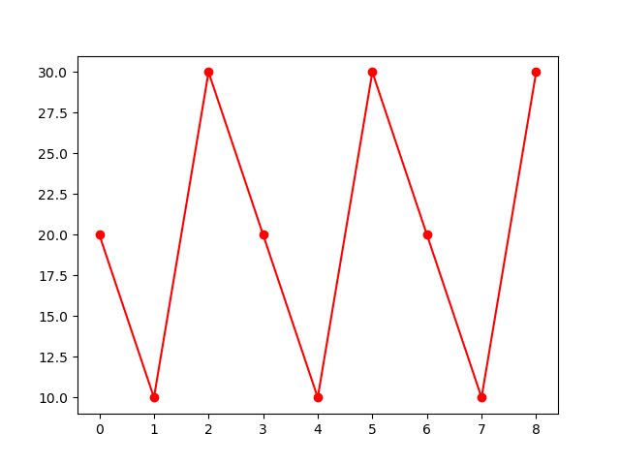
Señales periódicas + matplotlib
import numpy as np
import matplotlib.pyplot as plt
S1=[20,10,30]
s=np.tile(s1,3)
t=np.arange(0,len(s),1)
plt.plot(t,s,'ro-')
plt.show()
Ver codigo: seniales_periodicas.py
Notes:
Hablar un poco de matplotlib y que esta en la bibliografía
Mostrar el ejemplo y probar algunos cambios

Slide 10
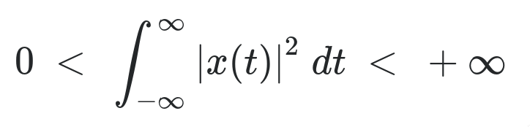
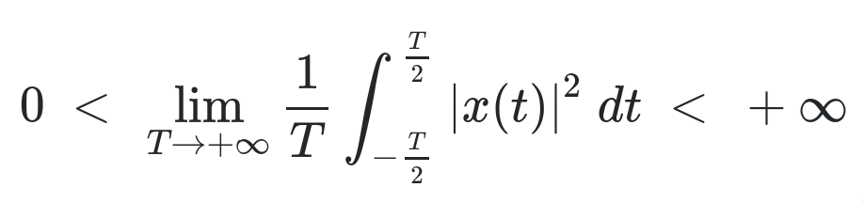
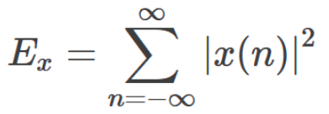
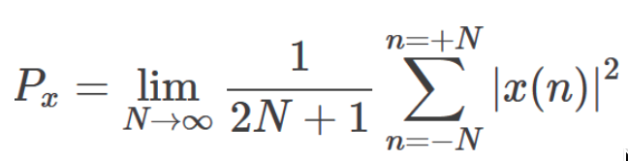
Tipos de señales – Potencia vs Energía
De energía finita (continua)
De potencia finita (continua)
De energía finita (discreta)
De potencia finita (discreta)
Si: 0 < Ex < +inf.
Si: 0 < Px < +inf.

Slide 11
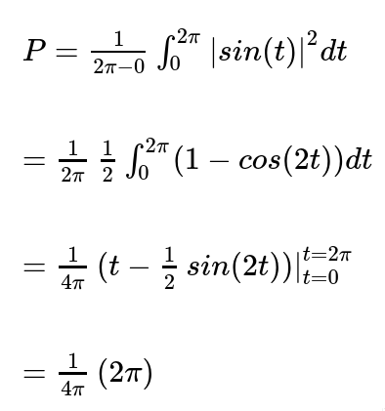
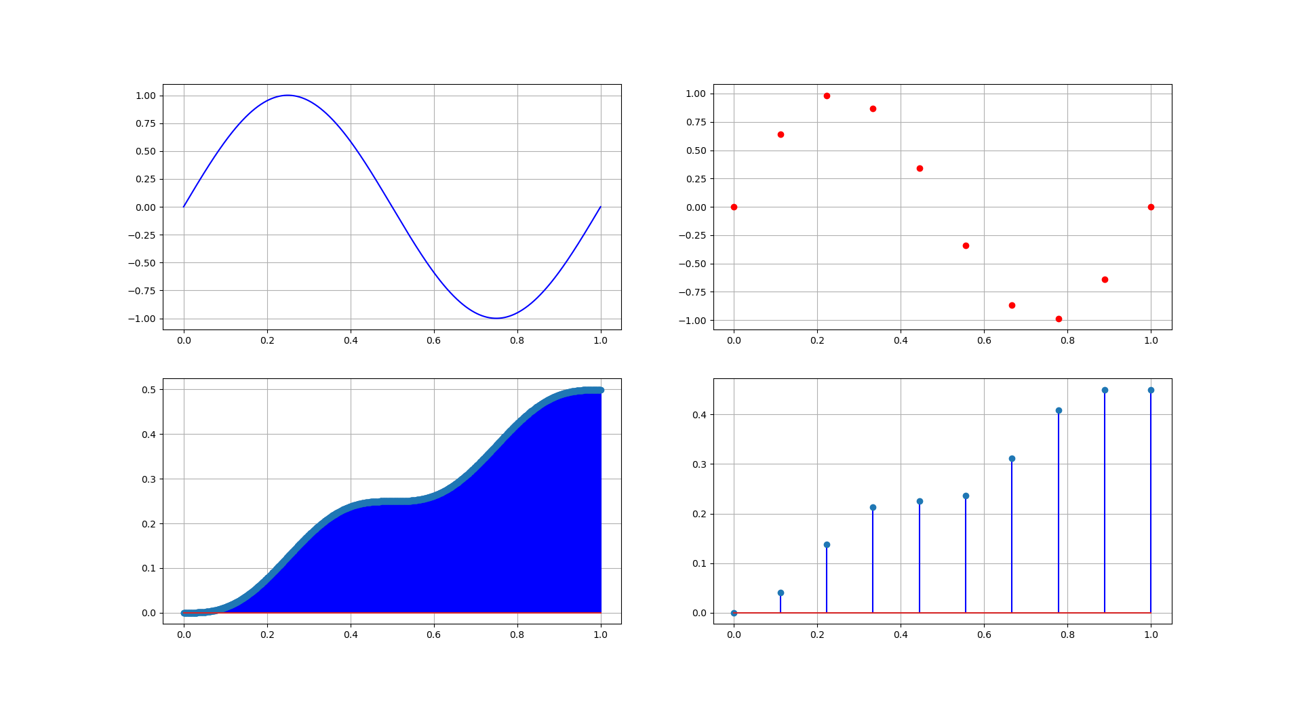

Tipos de señales – Potencia finita
Ejemplo del calculo
de potencia de Sin(X)
Ejemplo del calculo de potencia de Sin(n) con Python
Ver codigo: sine.py
Notes:
Hacer notar la potencia promedio de una senoide que es 0.5 que despues la vamos a ver en FFT

Slide 12
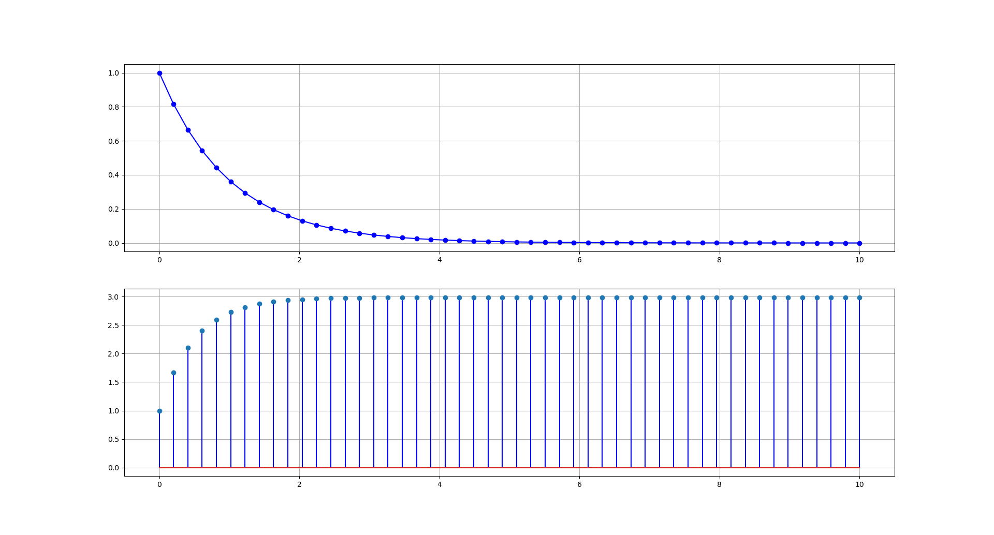
Tipos de señales – Energía finita
Ejemplo del calculo de energía de 1/e^n
Si calculamos la potencia nos da cero.
Ver codigo: energia.py

Slide 13
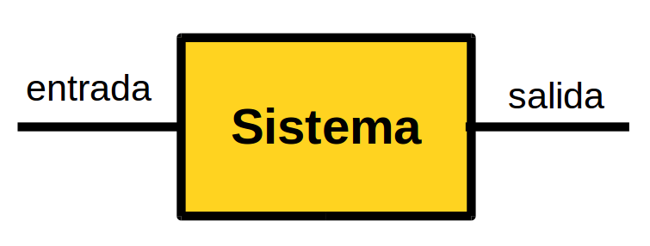
Sistemas
Definición
Un sistema es cualquier conjunto físico de componentes que actúan en una señal, tomando una o más señales de entrada, y produciendo una o más señales de salida

Slide 14
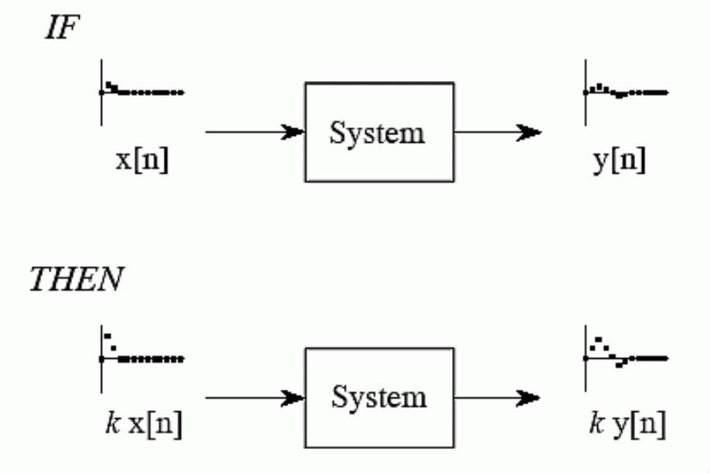
Sistemas homogéneos
Escalado
  Un cambio en la entrada repercute en la salida en la misma proporción
Notes:
Ejemplo de sistema NO homogéneo:
clipping
control automático de ganancia

Slide 15
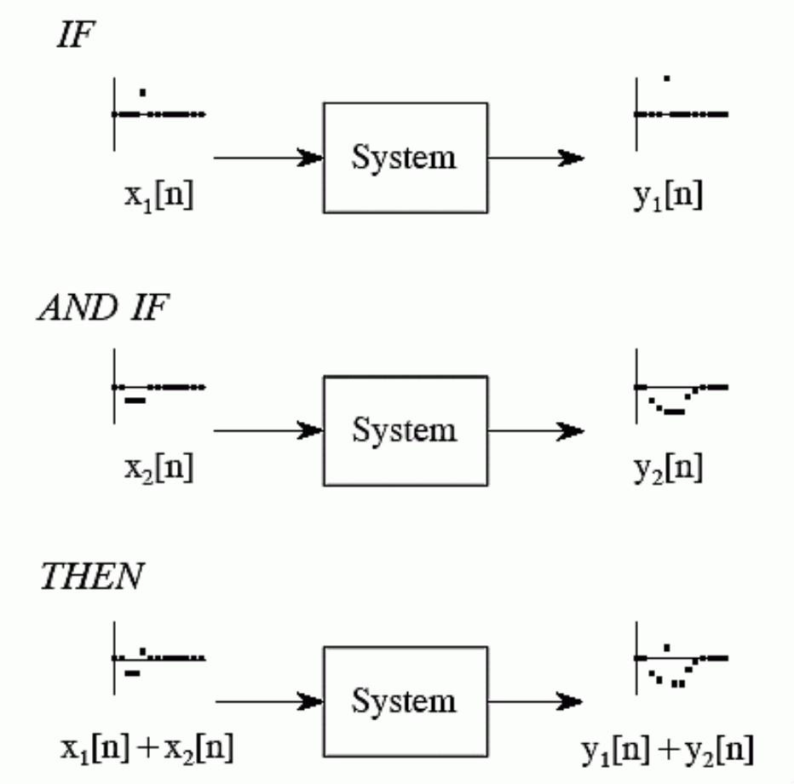
Sistemas aditivos
Adición:
  Si las entradas atraviesan el sistema sin interacción entre ellas
Notes:
Hablar de una mezcladora de audio por ejemplo

Slide 16

Sistemas lineales – Superposición
Un sistema es lineal cuando su salida depende linealmente de la entrada.
Satisface el principio de superposición.
Ej:
y(t) = e^{x(t)} => no lineal
y(t) = 1/2 x(t) => lineal

Slide 17
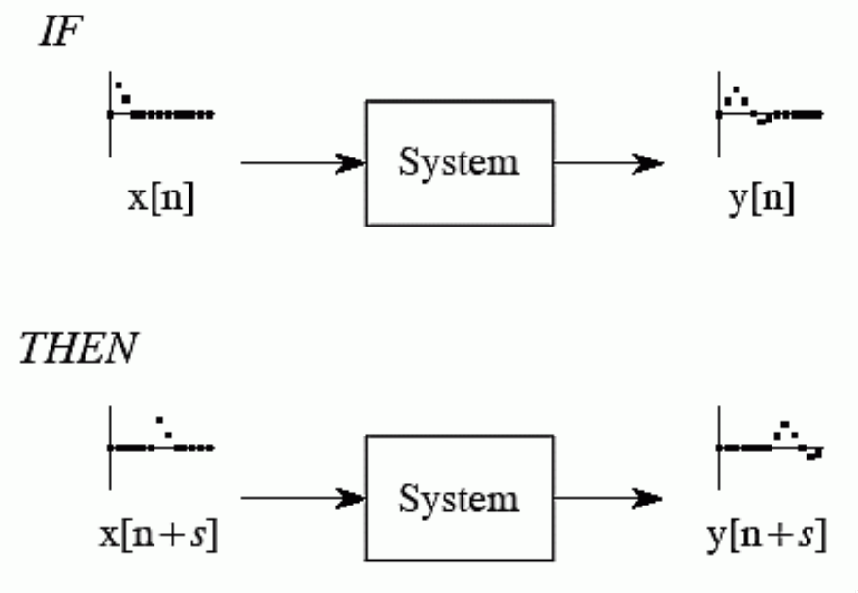
Sistemas de tiempo invariante
Si la entrada se demora, la salida también
Ej:
y(t) = x(t) ∗ cos (t) => no invariante
y(t) = cos(x(t)) => invariante

Slide 18

Sistemas - LTI
Lineales invariantes en el tiempo
  Un sistema es LTI cuando satisface las dos condiciones:
  linealidad
  Invariancia en el tiempo
En este curso, solo estudiaremos sistemas lineales invariantes en el tiempo.

Slide 19
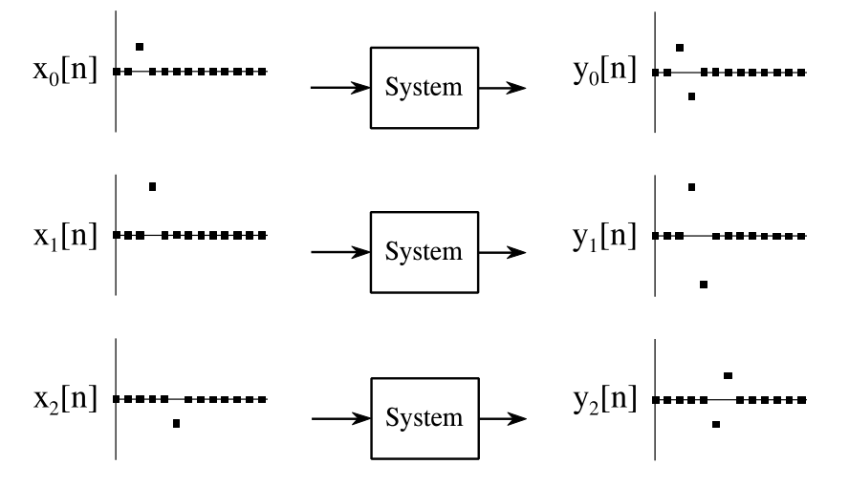
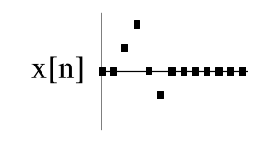
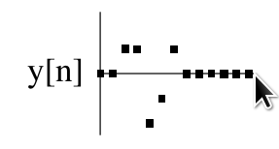
Sistemas LTI – Descomposición
Podemos descomponer una señal compleja en una suma de señales simples.
Hacer pasar cada una por el sistema
Y finalmente sumar los resultados
Descomposición ->
Síntesis ->
Notes:
Este es el santo grial de DSP. Gracias a esta propiedad existe esta materia.
El truco es dividir la senial, descomponerla y analizar cada impulso, y luego suma
Hacer notar que las unicas operaciones permitidas en un LTI son multiplicacion por escalar y suma, pero no multiplicacion por OTRA signal!
Esto tiene la implicancia que para cada funcion de la izq que es un pulso, la salida SIEMPRE tiene la misma forma, solo que escalada, negada etc, pero la SIEMPRE misma forma, porque no hay otra operacino posible dentro del sistema que no sea multiplicar por constante o sumar.

Slide 20
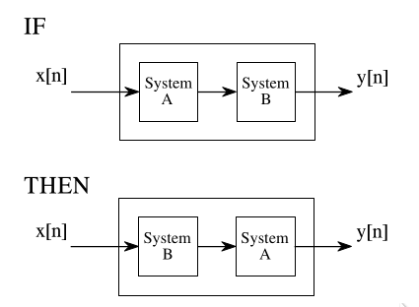
Sistemas LTI - Conmutación
Si el sistema es LTI, perfectamente LTI, entonces es conmutable
En la practica, atención con los efectos de precisión, desborde, clipping, etc.
Notes:
Comentar que si el sistema es lineal podemos intercambiar las cosas de lugar siempre y cuando no aparezcan cosas no lineales, como clipping etc.

Slide 21
Sistemas LTI - Características
Fidelidad senoidal
  En todo sistema LTI para una entrada senoidal la salida es siempre senoidal.
Linealidad estática
  En todo sistema LTI para una entrada constante (DC) la salida es siempre la entrada multiplicada por una constante.
Notes:
Ejemplos de sistemas lineales y no lineales

Slide 22
Adquisición

Slide 23
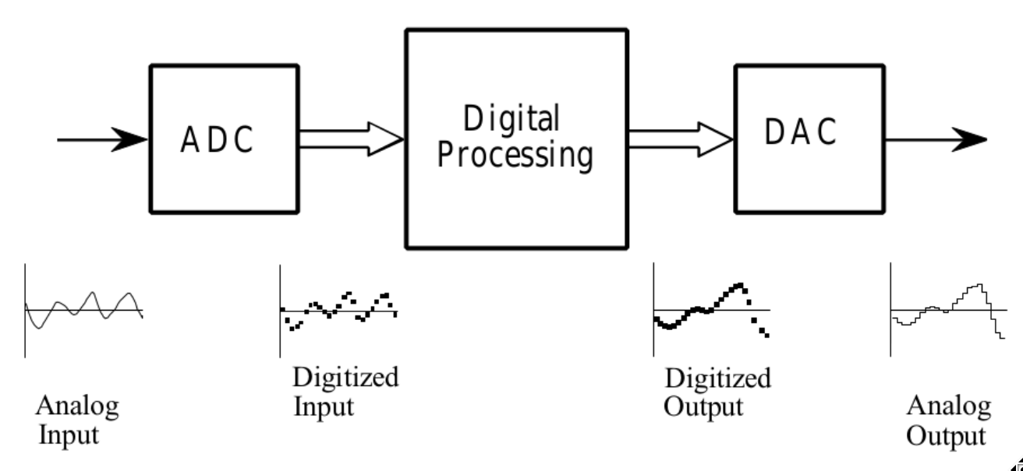
  Secuencia de adquisición - Encuesta
Secuencia de digitizacion, procesamiento y reconstrucción.
Es correcta la secuencia? Falta algo? Sobra algo?
https://forms.gle/Z2e7MuApjYVmSqED6
Notes:
La idea es que piensen que podría. estar faltando en esta secuencia típica de captura y reconstrucción.
Se puede poner el ejemplo típico de capturar con el ADC una señal de temperatura, procesarla y luego obtener un grafico escalado por ejemplo.
Si las variaciones de la temperatura son mas rápidas que e doble de la frecuencia de sampleo, tengo aliasing!

Slide 24
Efecto de aliasing en un disco giratorio
https://youtu.be/-XiWEq8MlKc

Slide 25
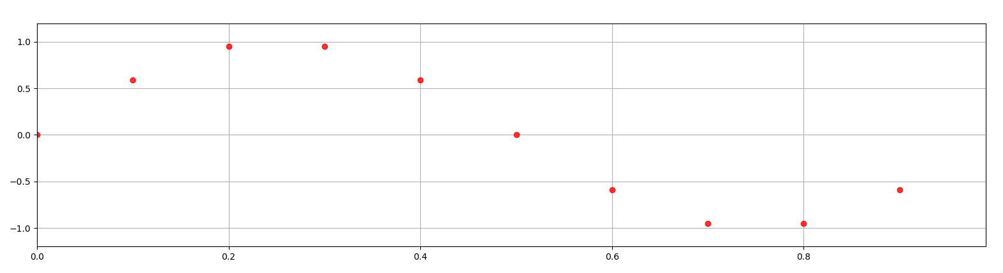
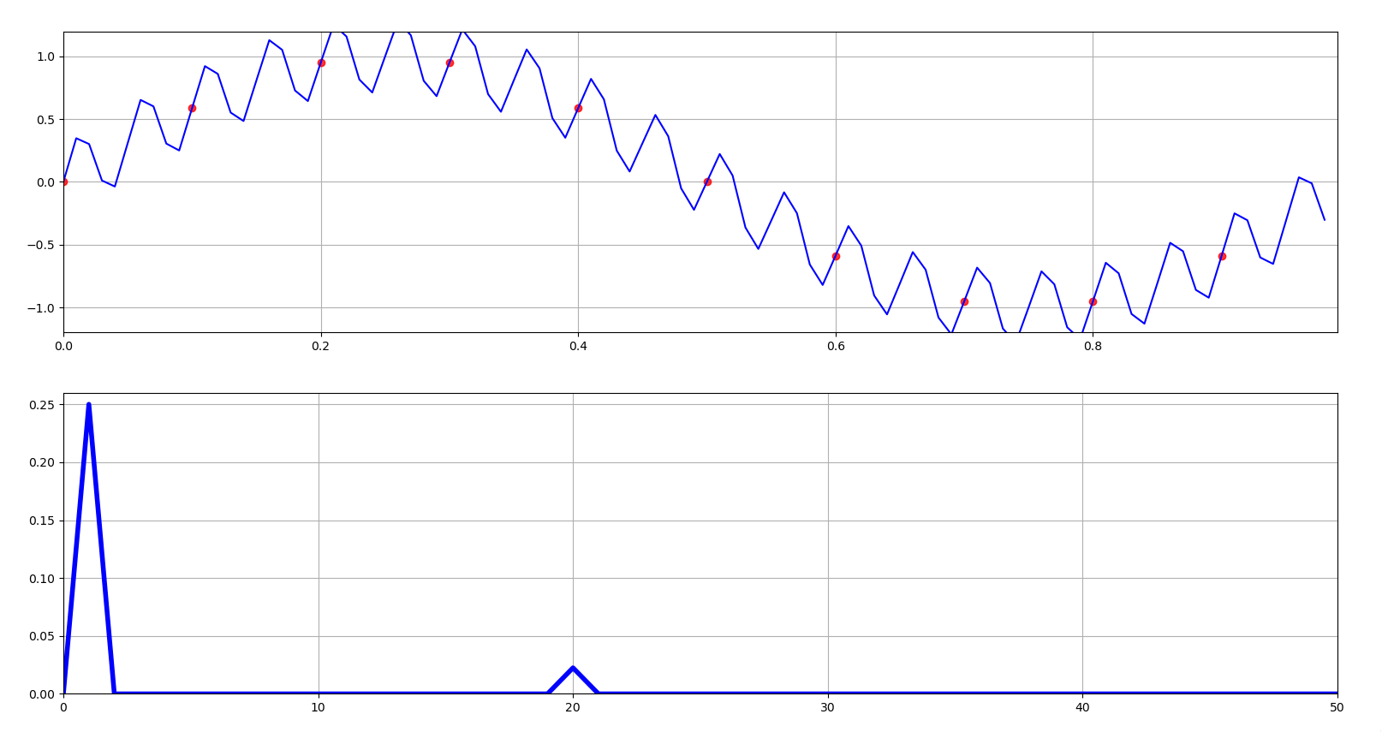
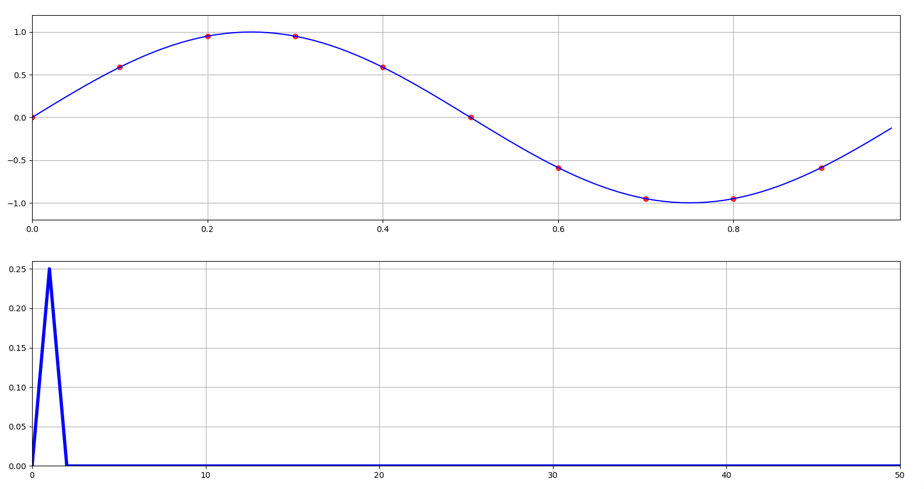
Efecto de aliasing en Python
Que señal esconde esta secuencia de puntos?
??
Ver codigo: teorema_sampleo.py

Slide 26
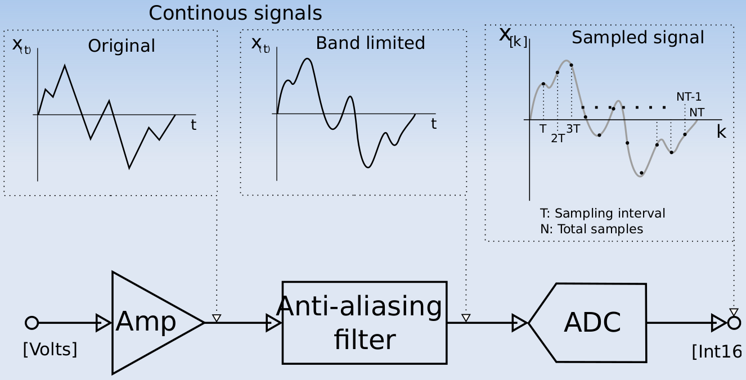
  Filtro anti alias (FAA) - Pasa bajos
Filtro analógico pasa bajos que elimina o al menos mitiga el efecto de aliasing
Notes:
Acá la pregunta es porque el filtro anti alias. no puede hacerse en el DSP, o sea en digital

Slide 27
  Digitizacion – Filtro anti alias
Secuencia de adquisición utilizando un filtro anti alias
Se podría poner el bloque de antialiasing luego del ADC?? Porque?
Que estrategias puedo usar para simplificar el FAA analogico?

Slide 28
Cuantización

Slide 29
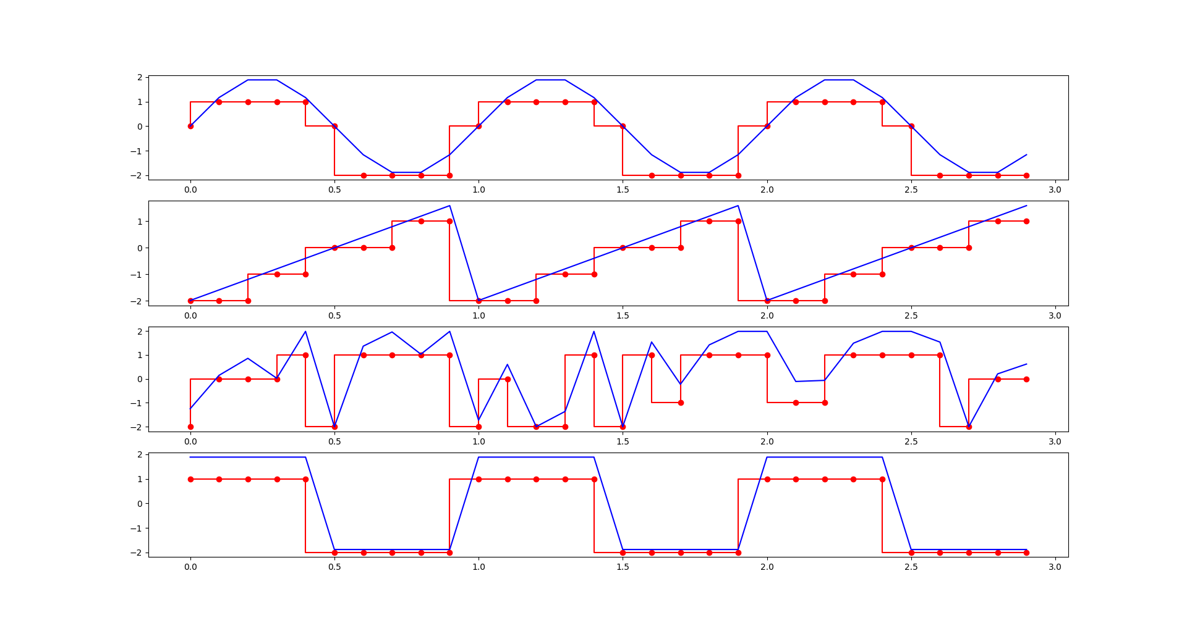
  Ruido de cuantización en Python
En azul la señal sampleada con precisión ‘infinita’
En rojo la señal escalonada con precisión de 2 bits
Ver codigo: ruido_cuantizacion.py
Ej: Calcule el error máximo para una señal de 1V, ADC de 10b entre 0-1V:
e=1/1024=0,000976562 volts

Slide 30
  Cuantización
La conversión analógica a digital implica cuantizar la entrada en un rango de valores discretos de precisión finita
Esta precisión depende de la cantidad de símbolos (bits) almacenados para cada muestra
Esto genera un error en la conversión que se denomina error de cuantización.
Si este error cumple con determinadas premisas, podría considerarse como ruido en la señal, y en este caso se lo denomina ruido de cuantización

Slide 31
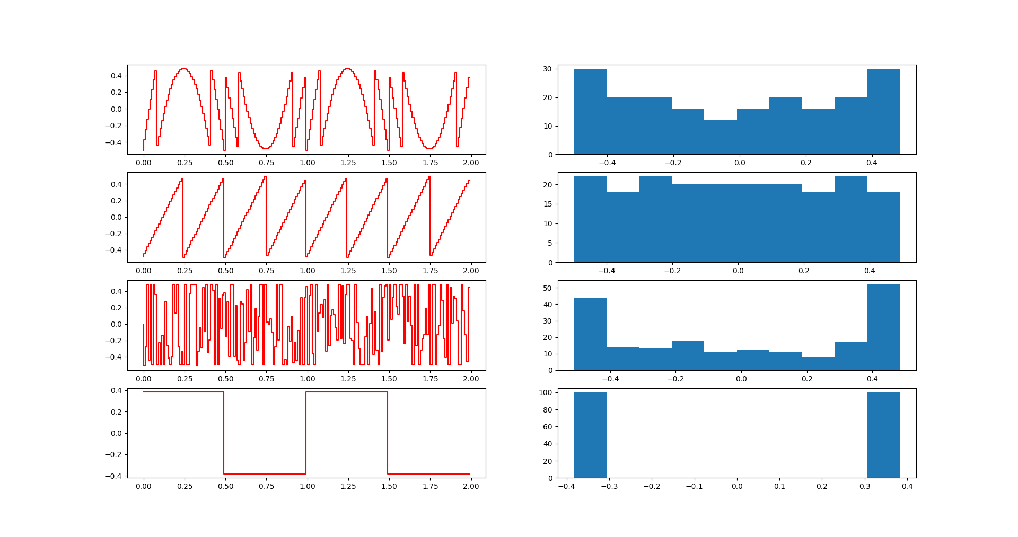
  Ruido de cuantización histograma
Observando los histogramas se puede determinar si el error de cuantización se puede modelar o no como ruido
En particular el error en una cuadrada no se comporta como ruido
Ver codigo: ruido_histograma.py

Slide 32
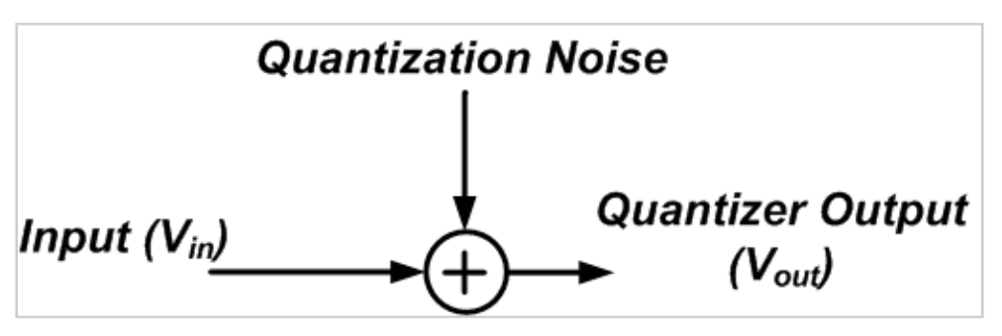
  Ruido de cuantización
En el caso de que se cumplan las siguientes premisas:
  La entrada se distancia de los diferentes niveles de cuantización con igual probabilidad
  El error de cuantización NO esta correlacionado con la entrada
  El cuantizador cuanta con un numero relativamente largo de niveles
  Los niveles de cuantización son uniformes
  Se puede considerar la cuantización como un ruido aditivo a la señal según el siguiente esquema:

Slide 33
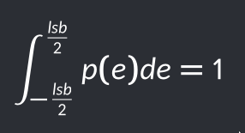
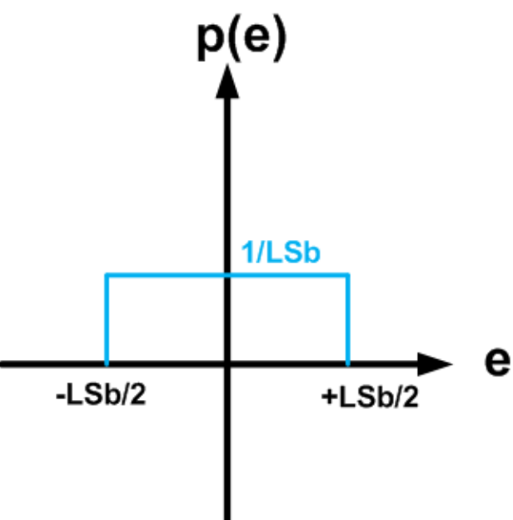
  Densidad de ruido de cuantización
Si el error de cuantización se considera ruido, la densidad de probabilidad del error es constante entre +- la mitad del bit menos significativo
Como en toda densidad, el área vale 1
Esto implica que el valor de la densidad para todo el error sera de:
1/ LSB
Notes:
O sea explicar que aca esta distribuido la chance de que salte un error entre -LSB/2 y LSB/2 entre el valor del ADC y la senial original

Slide 34
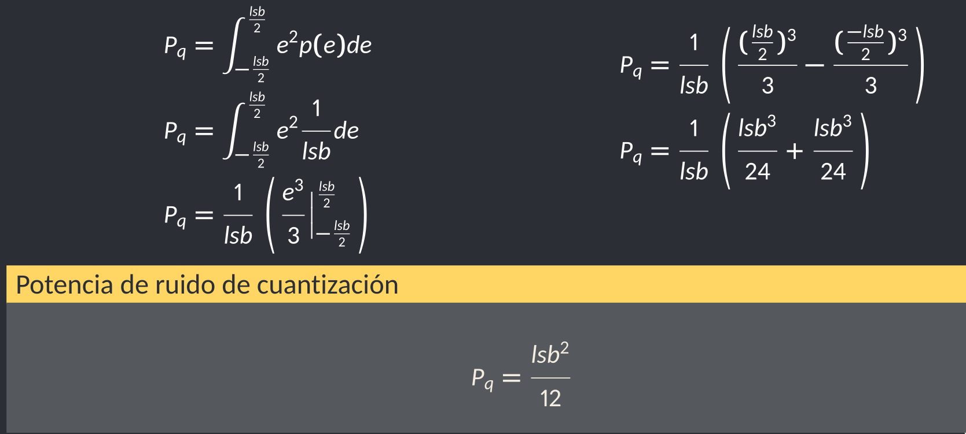
  Potencia de ruido de cuantización
Calculo de la potencia del ruido, en función del LSB
(Nota: e² significa error maximo al cuadrado, no es e de Euler)

Slide 35
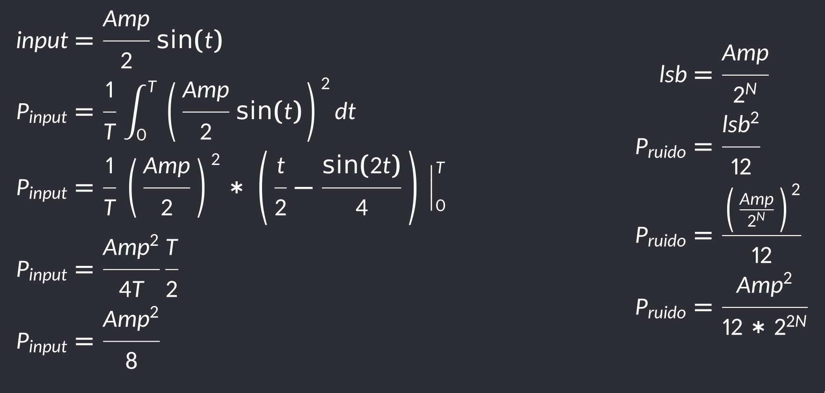
  Relación señal a ruido
Calculo de la relación entre una señal senoidal de amplitud máxima y el ruido de cuantización

Slide 36
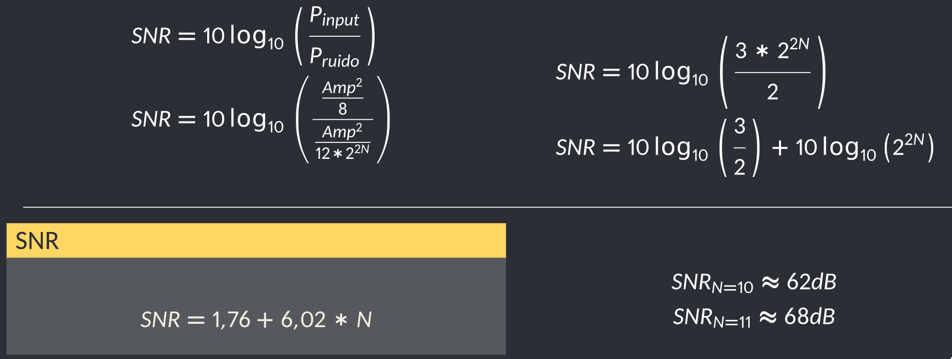
  Relación señal a ruido
Conociendo la potencia de señal y la del ruido se calcula su relación
Que se puede hacer para mejorar la SNR en un sistema?
Notes:
Aca comentar el truco de aumentar la cantidad de bits de resolucion del ADC
Dejar lo de FS para la siguiente filmina
Recalcar el uso de la memotecnia 6db por bit

Slide 37
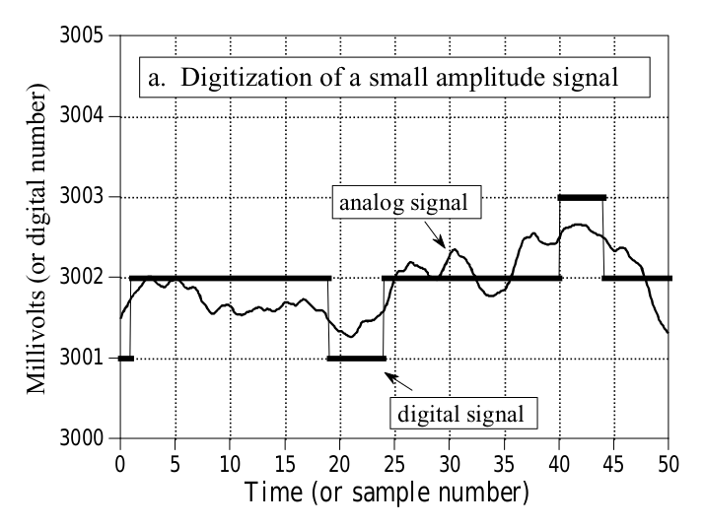
  Dithering
Técnica de agregado de ruido antes del ADC para prevenir que señales con poca variación sean sampleadas siempre con el mismo valor

Slide 38
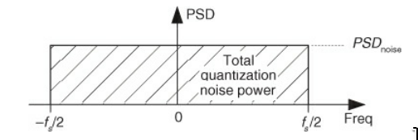
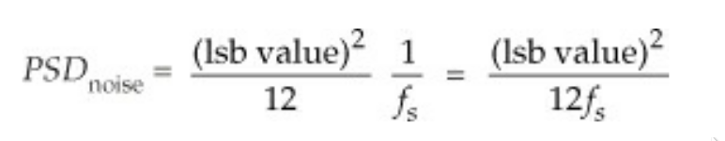
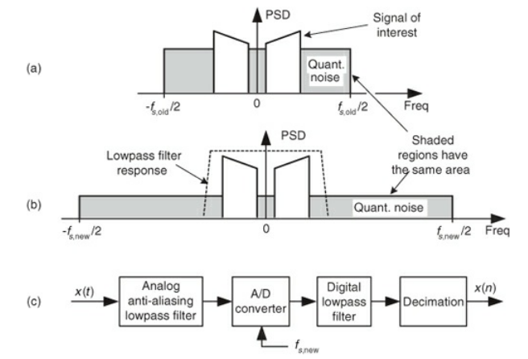
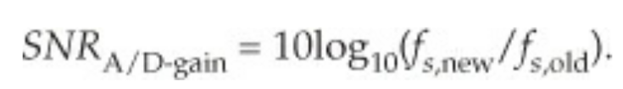
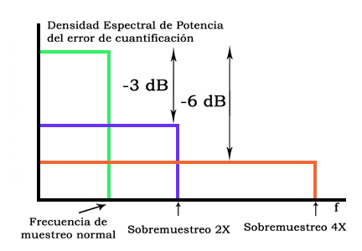
  Densidad espectral de potencia de ruido
Que se puede hacer para mejorar la SNR en un sistema?
Se puede reducir el LSB
Pero también se puede incrementar Fs!
10 log(4) = 6.02dB
4x fs equivale a 1 bit extra!
Notes:
Sin hablar mucho de FFT mostrar como aumentando fs se desparrama el error en mas frecuencia, pero el truco es que el FAA corte antes para que no entre nada mas
Y Ademas notar que despues hay que filtrar!! en DSP

Slide 39
Reconstrucción

Slide 40
  Filtro reconstructor (FAA) - Pasa bajos
Consiste en obtener una señal continua a partir de una discreta
Si es continua => el bloque reconstructor deberá ser analógico
Habrá que rellenar/interpolar los infinitos puntos intermedios
Cuantos puntos como mínimo serian necesarios para una interpolación correcta?
Cual seria la función de interpolación optima?

Slide 41
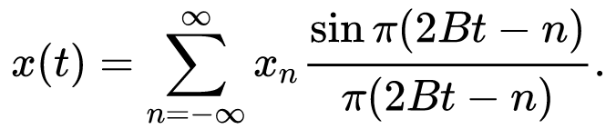
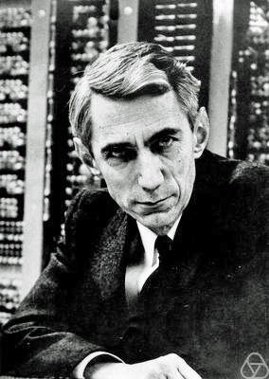
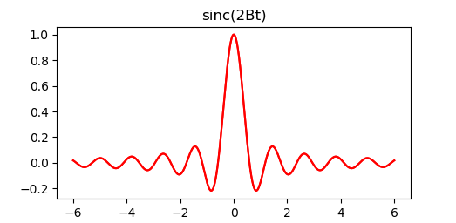
  Teorema del sampleo - Shannon-Nyquist
La reconstrucción exacta de una señal periódica continua en banda base a partir de sus muestras, es matemáticamente posible si la señal está limitada en banda y la tasa de muestreo es superior al doble de su ancho de banda
Ver codigo sinc.py
Notes:
Acá se puede adelantar que lo ideal para poder reconstruir es que el filtro de salida sea una cuadrada que corte justo en B/2. Y mas adelante vamos a ver que la transformada de Fourier de una cuadrada en frecuencia dibuja una sinc
También se puede agregar que durante la cursada vamos a mostrar perspectivas de la señal vista en el tiempo y en la frecuencia y que a veces se hace mas fácil de un lado y a veces del otro

Slide 42
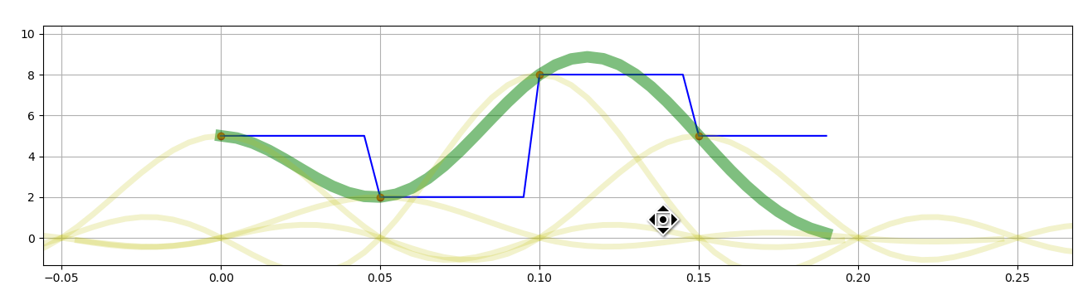
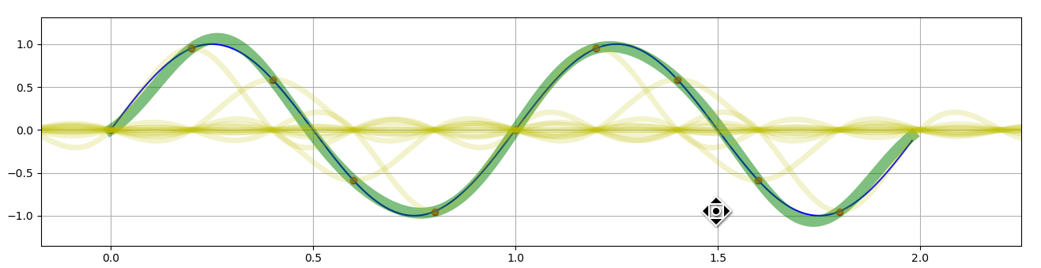
  Teorema del sampleo - Python
Recontruccion utilizando el promedio de funciones Sinc centradas en cada muestra. Teorema de Shannon
Probar diferentes escenarios cambiando la cantidad de samples
Ver codigo: teorema_sampleo.py
Notes:
Jugar con el file teorema_sampleo.
Probar primero como se interpolan 3 puntos a mano
Luego con el file
Y luego una senoide por ej.

Slide 43
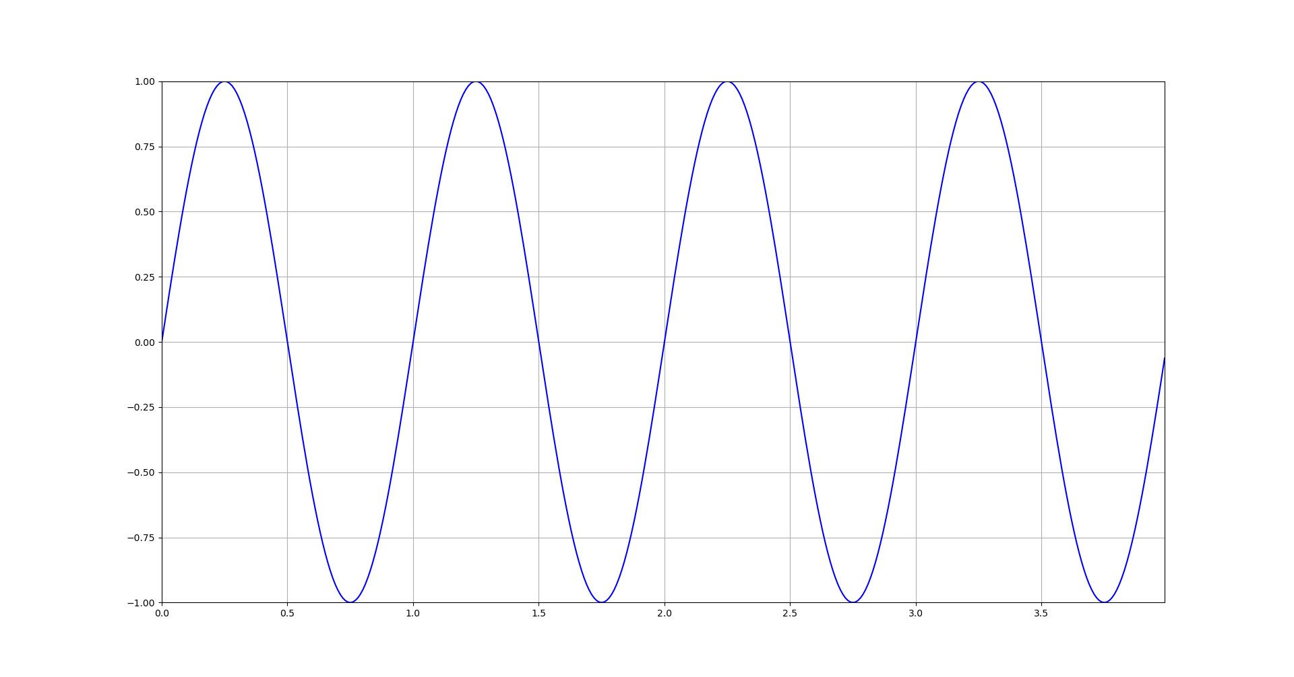








Efecto de aliasing en Python
Azul: 1hz fs=inf
Azul: 1hz fs=inf
Rojo: samples fs=10
Reconstrucción con lineas
Reconstrucción con Shannon
Rojo: samples fs=2.2
Verde Shannon
Rojo: samples fs=2.0
Verde: Shannon
Rojo: samples fs=1.8
Verde: alias f=-0.8
Azul: f=6 fs=10
Verde: f=-4
Se puede distinguir una senal de 1Hz sampleada a fs=1.8 de una senal de -0.8Hz sampleada a la misma Fs? Porque? Como se resuelve?
Auxiliar f=-0.8 fs=10
Notes:
Acá el truco es mostrar como cuando la señal se pasa de fs/2 aparece como frecuencia negativa . SIN hablar de espectro aun, solo en el tiempo. Luego veremos como se ve eso en el espectro cuando veamos Fourier
En los ejemplos muestro un ejemplo bajando la fs y en la otra aumentando la f de la senal en ambos casos se ve el mismo efecto

Slide 44

  Digitalización – Secuencia completa
Secuencia de digitizacion, procesamiento y reconstrucción.
Se agrega el bloque (filtro) anti alias.
Se agrega el bloque (filtro) de reconstrucción
Notes:
Para el anti alias. esta claro que la frecuencia de la señal de entrada tiene que ser lo suficientemente baja para que no me pierda nada, pero y a la salida? Para que es el filtro reconstructor?
Pues en ese caso para que no salga alguna senal AANALÓGICA que pase por dos puntos sucesivos del DAC pero de una frecuencia mayor al doble de la f de sampleo

Slide 45


  Reconstrucción – Respuesta del DAC - ZOH
En el análisis teórico la salida del DAC debería ser un pulso de duración 0 para cada muestra.
En general el DAC no genera pulsos de corta duración sino que mantienen un valor constante por un lapso de tiempo igual a 1/fs
Esta diferencia se traduce en una atenuación de la salida para frecuencias cercanas a fs/2

Slide 46

  Reconstrucción – Mitigacion efecto ZOH
Se puede mitigar el efecto de la atenuación con diferentes técnicas
  Pre-equalizacion
  Post-ecualizacion
  Interpolación agregando datos en el DAC
  Aumentando Fs

Slide 47
Hardware

Slide 48

Hardware – CIAA <> Python
Armar el siguiente circuito
ADC1 para samplear audio desde PC
DAC para auto generar
Audio out +-1.65v

Slide 49



Hardware – CIAA pinout
Pinout CIAA

Slide 50
Evaluación
TP1 - 3 pts
  Seniales y sistemas LTI
  Teorema del sampleo
  Ruido de cuantización
  Generación y simulación en Python
  Adquisición y reconstrucción con la CIAA
  Sistema de números Q vs Float
TP2 - 3 pts
  Transformada / antitransformada de Fourier.
  Convolución
  Filtrado
  En PC y CIAA / CMSIS-DSP
Proyecto ﬁnal - 4 pts -
  Deberá incluir algún tipo de procesamiento en hardware. ej. DFT/IDFT, Convolución, etc.
  Puede utilizar el ADC para samplear, DAC para reconstruir y/o canales de comunicación para adquirir datos previamente digitalizados
  Presentación de 10 minutos.
  • Deberá funcionar!
  Ejemplos:
    Filtrado y/o procesamiento de audio, señales biomédicas, etc.
    Técnicas de compresión en dominio de la frecuencia
    Aplicaciones con acelerómetro, magnetómetro, T+H
Notes:
Comentar que como el análisis de seniales es infinito, cada uno puede mirar videos de presentaciones anteriores y buscar algún tema que les guste y profundizarlo en su aplicación.

Slide 51
Material
Carpeta compartida en gdrive:
  Personal – material compartido
  https://drive.google.com/drive/folders/1UvhQpyCjhqjI6IC43nNi_Y8TvGOHTt2o?usp=sharing
  MSE – Otros usos
  https://drive.google.com/drive/folders/1v78QElg0C3VJifTRprwAAnrdzTCU2ac1?usp=sharing
Encuesta anónima
  https://forms.gle/1j5dDTQ7qjVfRwYo8
Encuesta tecnologías:
  https://forms.gle/SZDVNX3i1cq3tioK6
Trabajos presentados en la edición 2020
  https://drive.google.com/drive/u/0/folders/1MXgBLfxebU1ZPLc7-lM0x0hq4MJHs2HJ

Slide 52
Bibliografía
The Scientist and Engineer's Guide to Digital Signal Processing
  Steven W. Smith.
Think DSP - Digital Signal Processing in Python
  Allen B. Downey
Understanding digital signal processing.
  Richard Lyons.
Digital Processing of Random Signals: Theory and Methods. Digital Processing of Random Signals: Theory and Methods.
  Boaz Porat
Think Python, 2nd Edition, - How to Think Like a Computer Scientist
  Allen B. Downey
Digital Signal Processing. A practial approach.
  Emmanuel C Ifeachor, Barrie W Jervis
Introduction to Python Programming.
  NW. Taylor, Francis Group, LLC.
Illustrated guide to python 3
  Matt Harrison
Numpy guide
  https://numpy.org/doc/stable/user/index.html
Anaconda
  https://www.anaconda.com/products/individual
CMSIS-DSP
  https://arm-software.github.io/CMSIS_5/DSP/html/index.html
Q numbers
  Yates, Randy, "Fixed-Point Arithmetic: An Introduction"
  http://www.digitalsignallabs.com/fp.pdf

